Slide 1

A*
Bruno Rafael Severo
Raissa Luna
github.com/raissaluna/AB2_P2_2017_1

Slide 2
Motivação
Se locomover de um ponto a outro usando o caminho de maior eficiência, juntando tempo (custo) e distância.
Exemplos que vimos em sala:
- Motivação: Encontrar o menor caminho em mapas de jogos com pesos
- Estrutura: A*
- Motivação: Viajar de uma cidade a outra usando o caminho de maior eficiência
- Algoritmo: A*

Slide 3
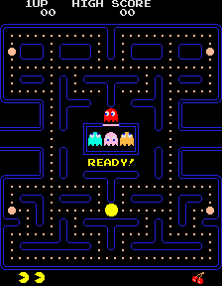
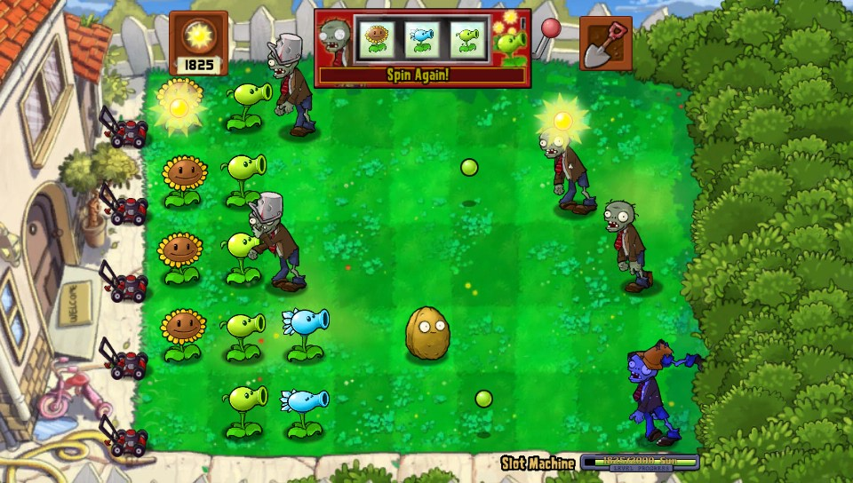
Estrutura de Dados / Algoritmo
É um algoritmo de pathfinding e graph traversal, também pode ser considerada a IA de um jogo.
Serve para encontrar o menor caminho entre dois pontos e visitar cada nó do gráfico, respectivamente.

Slide 4
Definições
Considerada como uma variante do algoritmo de Dijkstra, é usada geralmente em jogos e funciona como uma busca heurística numa superfície quadriculada. Atribui para cada nó visitado um peso igual ao peso da aresta mais o valor aproximado da menor distancia entre aquele nó e o nó final.
Guarda o valor do nó pai para consultar no cálculo do menor caminho, no caso de ter que escolher outra direção.
A diferença entre A* e Dijkstra é que Dijkstra funciona melhor em algoritmos onde a eurística é 0, logo, a busca é feita se expandindo igualmente para fora em todas as direções.

Slide 5
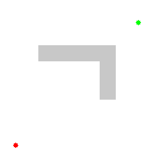

Animação
Dijkstra
A*

Slide 6
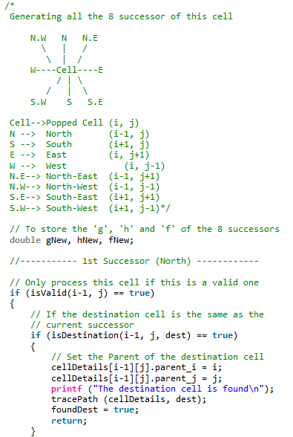
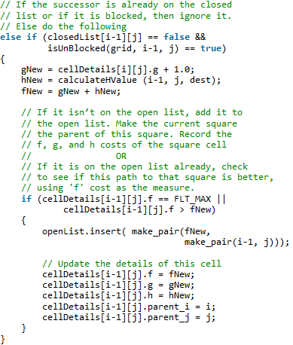
Código
Parte do código onde geramos os 8 nós da lista aberta e analisamos o primeiro nó, ao norte.

Slide 7
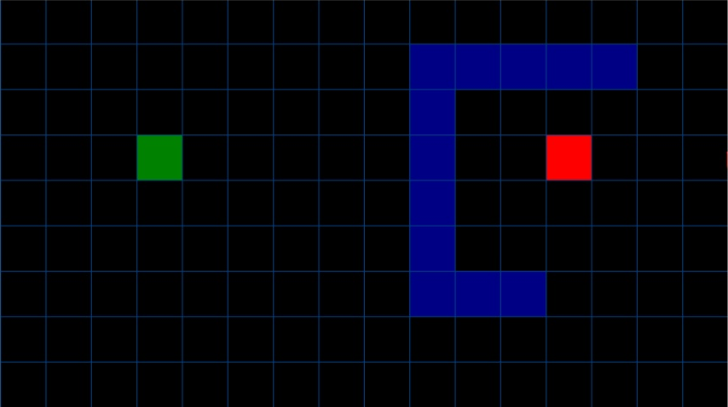
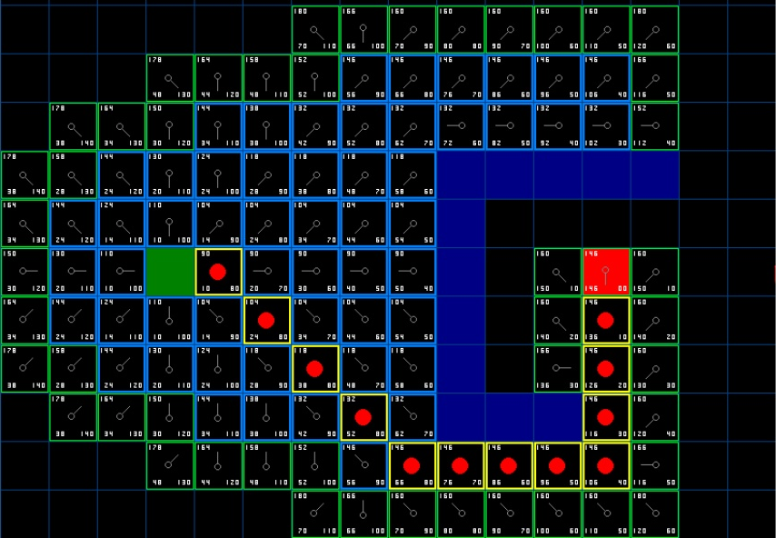
Código
Fonte:
cdn.geeksforgeeks.org/a-search-algorithm/

Slide 8
De volta à Motivação…
A* consegue encontrar o menor caminho entre dois pontos levando em consideração, no exemplo do jogo, tipos diferentes de terrenos e personagens e no exemplo da estrada, bloqueios e quantidade de curvas no trajeto.

